Slide 1
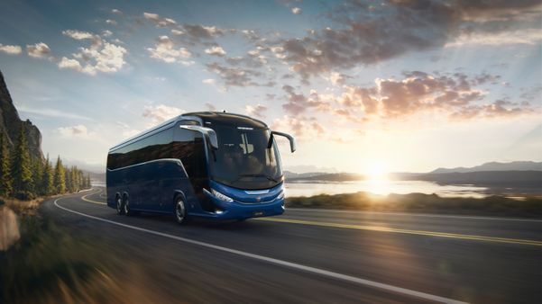
ABRIL
2023
BOLETÍN
MOVIMIMIENTO DE PASAJEROS
PRIMER TRIMESTRE DE 2023

Slide 2
La Cámara de Transporte de Pasajeros de la ANDI, creada en el año 2007 como vocera de las empresas de transporte urbano e intermunicipal de pasajeros en Colombia, promueve el fortalecimiento, la transformación y la competitividad del sector, contribuyendo en la construcción de un mejor país.
Dentro de nuestros retos estratégicos se incluye contribuir al fortalecimiento del sector, vocería y representación ante sus intereses legítimos; así como posicionarse como un sector de alto valor y responsabilidad social.

Slide 3
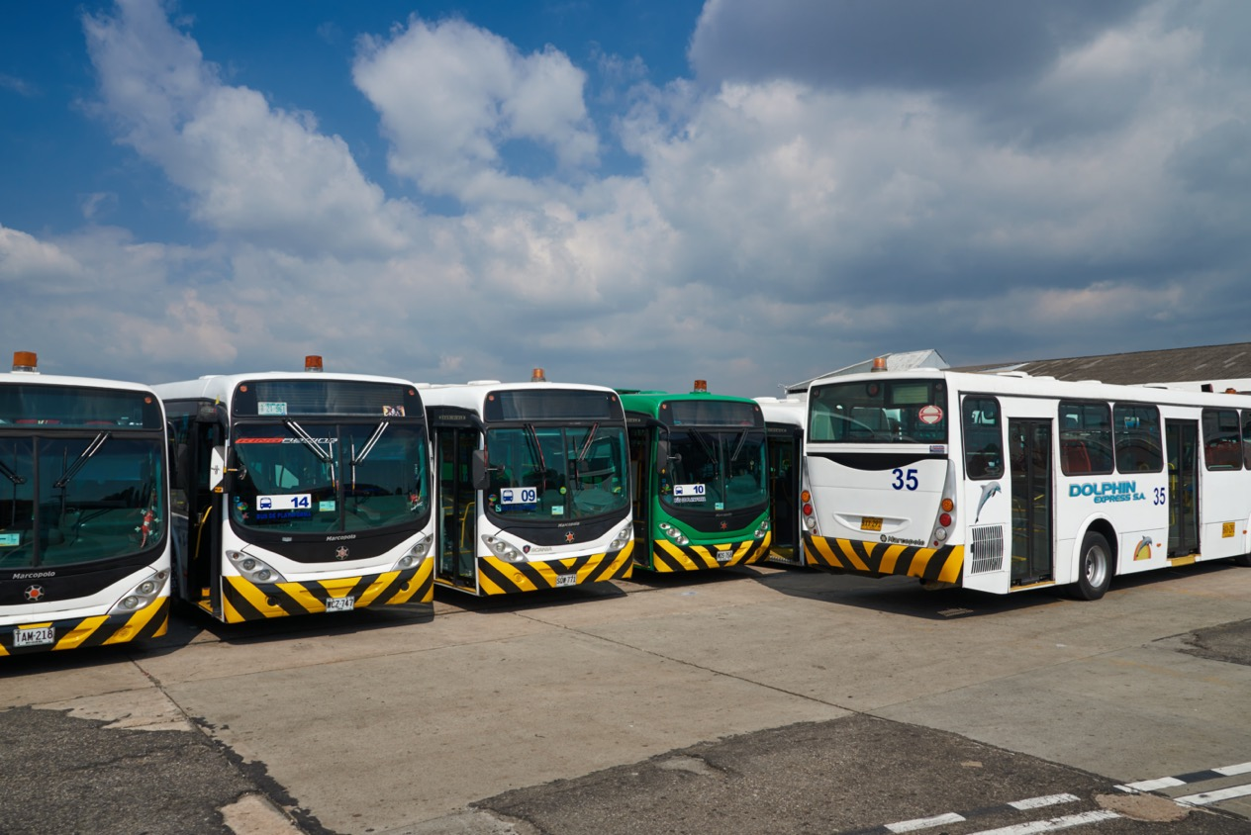
MOVIMIENTO DE PASAJEROS PRIMER TRIMESTRE DEL AÑO 2023.
BOLETÍN
CIFRAS ORIGEN DESTINO DESDE LAS TERMINALES- ENERO, FEBRERO Y MARZO DEL 2023
MOVIMIENTO DE PASAJEROS
VARIACIÓN MOVIMIENTO DE PASAJEROS 2022-2023
RUTAS CON MAYOR FRECUENCIA DE PASAJEROS.
TOP. 10 RUTAS CON MAYOR FRECUENCIA DE PASAJEROS.
CIUDADES CON MAYOR FRECUENCIA DE PASAJEROS.

Slide 4
CIFRAS ORIGEN DESTINO DESDE LAS TERMINALES- ENERO, FEBRERO Y MARZO DEL 2023
Fuente: MinTransporte
TOTAL PASAJEROS MOVILIZADOS PRIMER TRIMESTRE 2023: 25.667.197

Slide 5
TOTAL
Se movilizaron 2.914.222 pasajeros adicionales en este trimestre, con respecto al mismo periodo en 2022. El sector en 2023 presentó un crecimiento del 13%, con respecto al 2022.
22.752.975
25.667.197

Slide 6
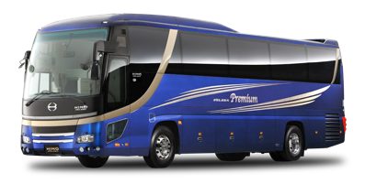
En el mes de Enero del 2023 y se evidenciaron la cifras más altas durante el primer trimestre, con la movilización de 9.776.168 pasajeros, en contraste a los 8.526.092 pasajeros de enero 2022, lo que es un 13% positivo para el sector.

Slide 7
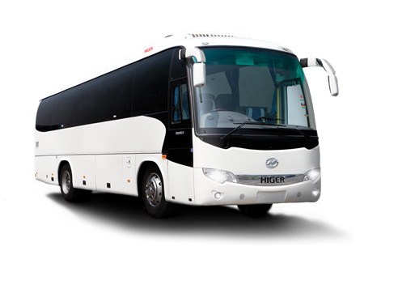
TOP 10 DE RUTAS CON MAYOR FRECUENCIA DE PASAJEROS
1.BOGOTÁ D.C. - SOGAMOSO: 111.947 Pasajeros
2. SOGAMOSO – BOGOTÁ D.C. : 108.968 Pasajeros
3. VILLAVICENCIO – BOGOTÁ D.C. : 105.601 Pasajeros
4. VILLA VICENCIO – BOGOTÁ D.C. : 104.452 Pasajeros
5. BOGOTÁ D.C. – CALI : 96.547 Pasajeros
6. VILLAVICENCIO – BOGOTÁ D.C. : 85.264 Pasajeros
7. CALI- BOGOTÁ D.C. : 84.936 Pasajeros
8. ARMERIA – LA TEBIA : 73.972 Pasajeros
9. PEREIRA - SANTA ROSA DE COBAL : 70.699 Pasajeros
10. PEREIRA - ARMERIA : 70.363 Pasajeros
Fuente: MinTransporte
7

Slide 8
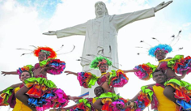
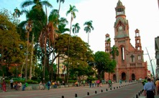
CIUDADES CON MAYOR FRECUENCIA DE PASAJEROS
BOGOTÁ D.C.
SOGAMOSO
VILLAVICENCIO
CALI
ARMERIA
MEDELLÍN
PEREIRA
Fuente: MinTransporte
8

Slide 9
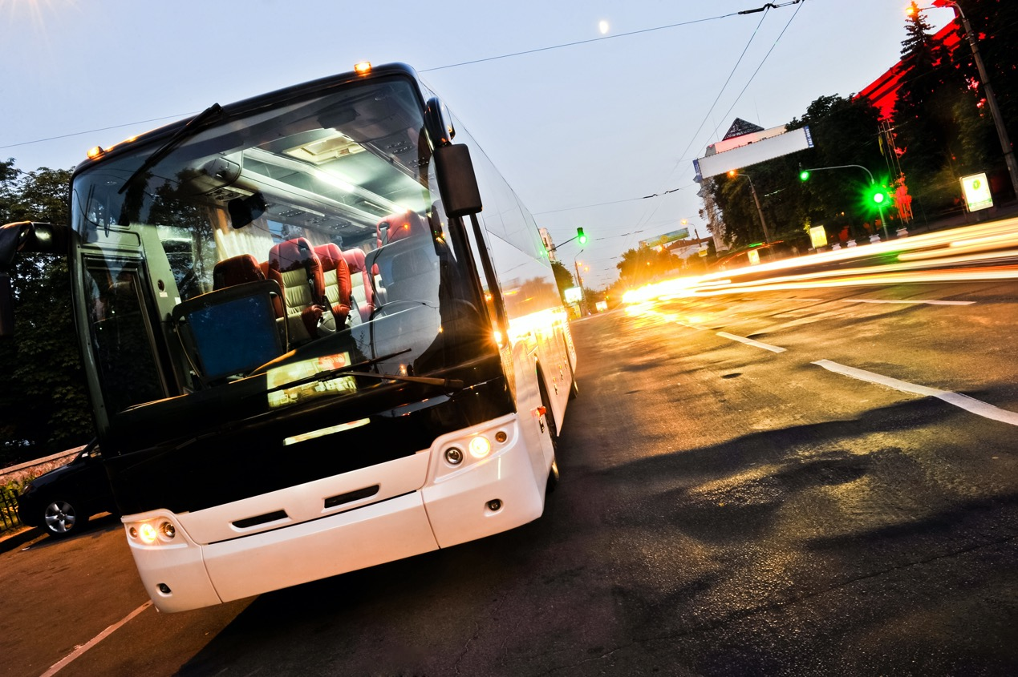
Hernando Tatis Gil
Director Ejecutivo

